Slide 1
2026 年普通高等学校招生全国统一考试（新高考Ⅰ卷 · 全国一卷）
数学第 19 题（压轴题）解析
新定义集合 D(x₀) 与抽象函数的单调性
第 (1) 问
第 (2) 问
第 (3) 问
翻译定义 · 解不等式
分段求 D · 分类讨论
反证 · 构造 · 递增
结论速览：D(−1) = (0, 3/2)；D(x₂) ⊆ D(x₁)；f(0) ≥ 1，且 f 在 (0, +∞) 上严格递增。
条件 ①② 的完整刻画：f(0) ≥ 1，且 f 在 (0, +∞) 上取值非正、严格递增。

Slide 2
CONTENTS
目录
01
原题呈现与题目信息
题面、三问结构、考点定位
02
定义翻译：D(x₀) 到底是什么
把新定义换成“函数值变大”的语言
03
第 (1) 问：分段函数求 D(−1)
直接翻译 + 解两个不等式
04
第 (2) 问：奇函数与集合包含
求解析式 → 三段 D(x₀) → 分类讨论
05
第 (3) 问：两条条件推出的必然结论
反证 f(0) ≥ 1；三步证明 (0,+∞) 上递增
06
完整刻画、数值校验与方法提炼
充要条件 · 数值校验 · 易错清单
2026 · 新课标全国Ⅰ卷 · 数学第 19 题（压轴题）解析
02 / 19

Slide 3
原题呈现
2026 · 新课标全国Ⅰ卷 · 第 19 题（解答题，17 分）
已知函数 f(x) 的定义域为 R，且当 x < 0 时，f(x) = 2^{x}。对任意 x₀ ∈ R，定义集合
（1）若当 x ≥ 0 时，f(x) = 1 − x，求 D(−1)；
（2）若 f(x) 是奇函数，f(x₁) ≤ f(x₂)，且 x₁x₂ ≠ 0，证明：D(x₂) ⊆ D(x₁)；
（3）设 f(x) 满足：① 若 f(x₁) ≤ f(x₂)，则 D(x₂) ⊆ D(x₁)；② 当 0 < x < 1 时，f(x) < f(0)。证明：
（i）f(0) ≥ 1； （ii）f(x) 在区间 (0, +∞) 上单调递增。
命题特点
答题要求
▪ 新定义（集合 D(x₀)）+ 抽象函数，属“现场学习”型压轴题
▪ 第 (1) 问送分，第 (2) 问需分类讨论，第 (3) 问以反证与构造为主
▪ 写出文字说明、证明过程或演算步骤
▪ 结论必须落在“集合包含 / 函数值比较 / 单调性”的规范表述上
2026 · 新课标全国Ⅰ卷 · 数学第 19 题（压轴题）解析
03 / 19

Slide 4
题目信息
题目出处、三问结构与考点定位
出处：2026 年普通高等学校招生全国统一考试（新高考全国Ⅰ卷）数学，解答题第 19 题，17 分。
定位：全卷最后一题（压轴），新定义 + 抽象函数，第 (1) 问具体、第 (2) 问分类、第 (3) 问以反证与构造为主。
第 (1) 问
f(x)=2^{x} (x<0)，f(x)=1−x (x≥0)
约 4 分
具体分段函数
把定义翻译成不等式，求 D(−1)
第 (2) 问
f 为奇函数，f(x₁) ≤ f(x₂) 且 x₁x₂ ≠ 0
约 6 分
奇函数 + 集合包含
求出三段 D(x₀)，分类讨论验证包含
第 (3) 问
① f(x₁) ≤ f(x₂) ⇒ D(x₂) ⊆ D(x₁)；② 0<x<1 ⇒ f(x)<f(0)
约 7 分
两条公理式条件
反证 f(0) ≥ 1；构造证明 (0,+∞) 上递增
考点：集合语言与函数值比较、分段函数与奇偶性、分类讨论、反证法与构造法、单调性的集合刻画。
2026 · 新课标全国Ⅰ卷 · 数学第 19 题（压轴题）解析
04 / 19

Slide 5
定义翻译（关键一步）
把新定义翻译成“函数值变大”的语言
一句话：D(x₀) 就是“使函数值变大的增量 d”的集合；把 d 换成终点 y = x₀ + d，就得到
① 翻译定义
② 翻译条件①
③ 翻译条件②
▪ d ∈ D(x₀) ⇔ f(x₀+d) > f(x₀)
▪ 令 y = x₀ + d，则：
y − x₀ ∈ D(x₀) ⇔ f(y) > f(x₀)
▪ 于是“集合的成员关系”与“函数值的大小关系”可以自由互换
▪ f(u) ≤ f(v) ⇒ D(v) ⊆ D(u)
▪ 函数值越大，允许的“上升方向集合”反而越小 —— D 随函数值单调递减
▪ 实践中的唯一用法：
f(u) ≤ f(v) 且 f(t) > f(v) ⇒ f(u + t − v) > f(u)
▪ 0 < x < 1 ⇒ f(x) < f(0)
▪ 区间 (0,1) 上的函数值被 f(0) 严格压住，是后面反证的“雷区”
▪ 配合 (3)(i) 的结论 f(0) ≥ 1，可得
0 < x < 1 ⇒ f(x) < 0
因此全题的“总钥匙”是：要证 f(x₂) > f(x₁)，只需证 x₂ − x₁ ∈ D(x₁)；要使用条件 ①，就把“包含”展开成“对每个 t 的不等式”。
2026 · 新课标全国Ⅰ卷 · 数学第 19 题（压轴题）解析
05 / 19

Slide 6
解题路线图
三问三步，层层加码
第 (1) 问
▪ D(−1) = { d : f(d − 1) > ½ }
翻译 + 解不等式
▪ 按 d < 1 与 d ≥ 1 分两段
▪ 得 D(−1) = (0, 3/2)
第 (2) 问
▪ 奇函数 ⇒ f(0) = 0，x > 0 时 f(x) = −2^{-x}
求解析式 + 分类讨论
▪ 分三段写出 D(x₀) 的表达式
▪ 按 x₁、x₂ 的符号分三类验证包含
第 (3) 问 (i)
▪ 假设 f(0) < 1
反证 + 用一次条件①
▪ 找 p ∈ (−1,0) 使 2^{p} > f(0)
▪ 得 (0, −p) ⊆ D(0)，与条件②矛盾
第 (3) 问 (ii)
▪ 先证 (0,1) 上 f ≤ 0，再证 (0,+∞) 上 f ≤ 0
两步铺垫 + 一步收口
▪ 于是 D(u) = (0, −u]（u < 0）
▪ 由 ① 得 (0,+∞) ⊆ D(v) ⇒ f 严格递增
2026 · 新课标全国Ⅰ卷 · 数学第 19 题（压轴题）解析
06 / 19

Slide 7
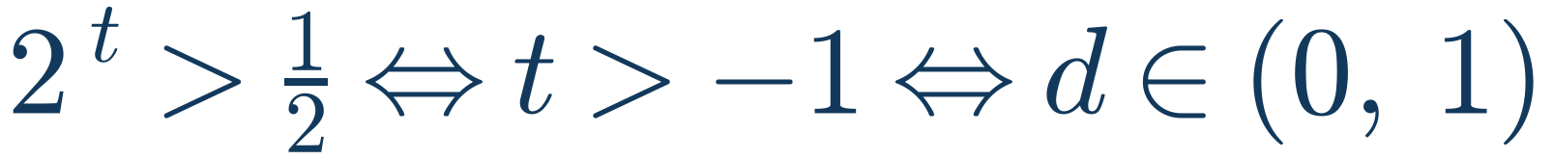
第 (1) 问
直接翻译定义，解两个不等式
此时 f(x) = 2^{x} (x < 0)，f(x) = 1 − x (x ≥ 0)，所以 f(−1) = 2⁻¹ = ½。
按定义：D(−1) = { d : f(−1 + d) > f(−1) } = { d : f(d − 1) > ½ }，令 t = d − 1，分两段讨论。
当 t < 0（即 d < 1）
当 t ≥ 0（即 d ≥ 1）
此时函数值为正、且严格递增，所以超过 ½ 的部分是 t ∈ (−1, 0)，对应 d ∈ (0, 1)。
此时函数值为 1 − t，随 t 递减，故 t ∈ [0, ½)，对应 d ∈ [1, 3/2)。
两段合并
端点核对：
▪ d = 1：f(0) = 1 > ½，取得到
▪ d = 3/2：f(½) = ½，不满足严格大于，取不到
数值复核：1e−5 步长扫描得 (0.00001, 1.49999)，与解析解一致 ✓
2026 · 新课标全国Ⅰ卷 · 数学第 19 题（压轴题）解析
07 / 19

Slide 8
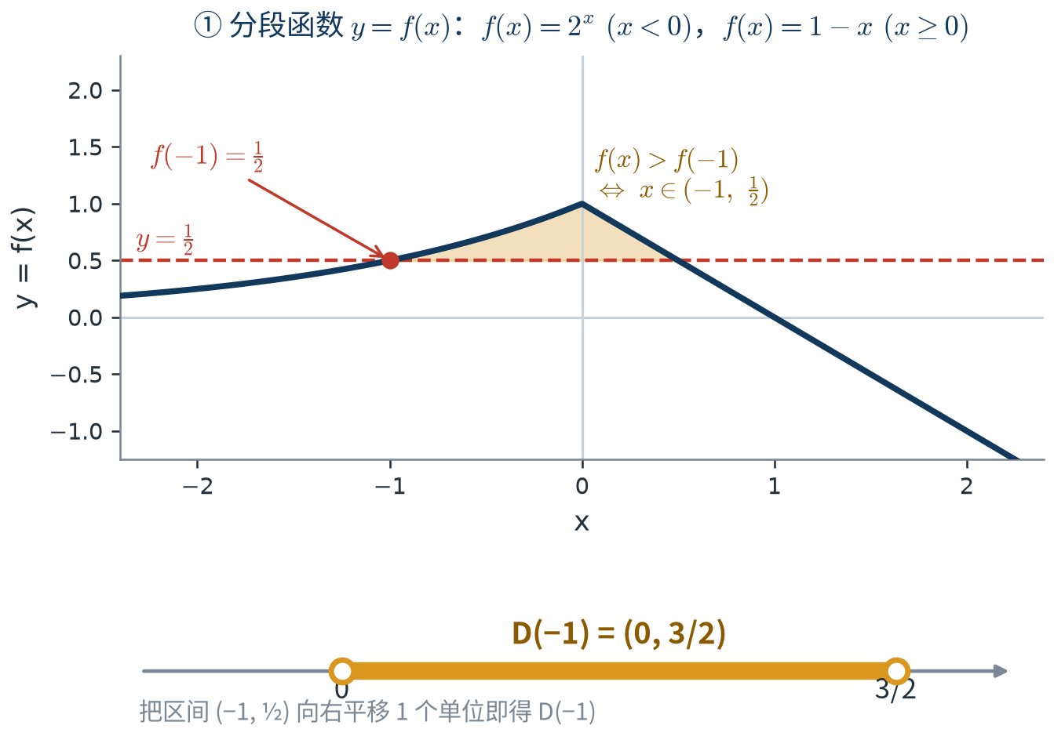
第 (1) 问 · 几何直观
“看得见”的 D(−1)
读图三步
1. 先定位 f(−1) = ½：在图上作水平虚线 y = ½。
2. 再看哪些 x 让函数“高过”这条线：
x ∈ (−1, ½)
3. 由 y − x₀ ∈ D(x₀) ⇔ f(y) > f(x₀)，把解集整体平移 +1 个单位，即得
D(−1) = (0, 3/2)
提示：D(x₀) 中的 d 可正可负。
在第 (2) 问里，负方向的 d 会大量出现（例如 D(1) 含 (−∞,−1]）。
2026 · 新课标全国Ⅰ卷 · 数学第 19 题（压轴题）解析
08 / 19

Slide 9
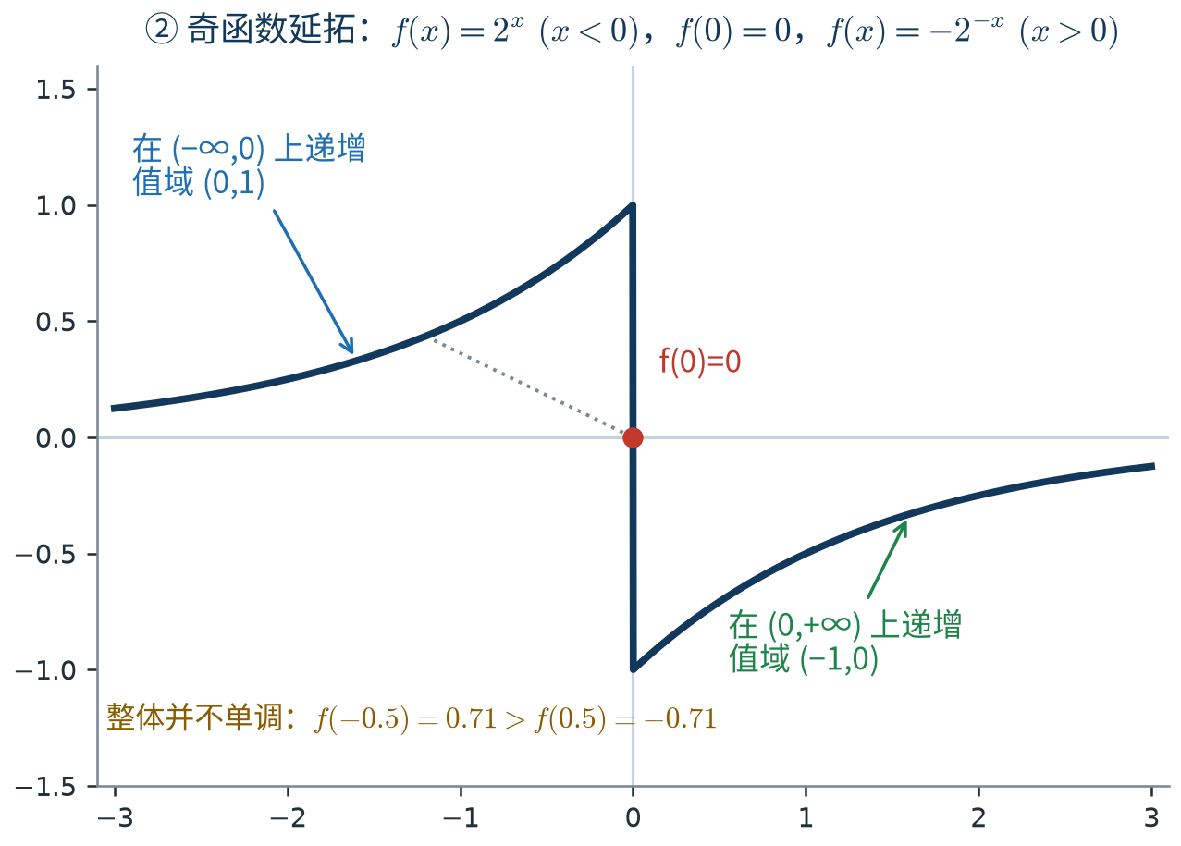
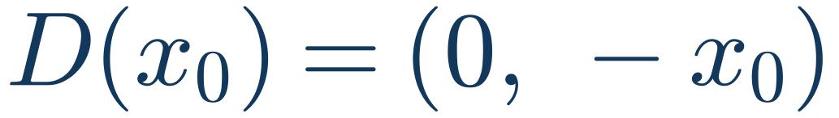

第 (2) 问 · 第 1 步
奇函数延拓：先求解析式，再算三段 D(x₀)
f 为奇函数，且 x < 0 时 f(x) = 2^{x}：
▪ f(0) = 0；
▪ 当 x > 0 时，f(x) = −f(−x) = −2^{-x}，值域为 (−1, 0)。
代入定义，可得三段表达式（注意每段都要检查 d<0、d=0、d>0）
x₀ <0
x₀ =0
x₀ >0
关键提醒
f 在 (−∞,0) 与 (0,+∞) 上分别递增，
但在 R 上并不单调：f(−½) = 0.71 > f(0) = 0。
所以不能“一步到位”地用单调性，必须分类讨论 —— 这也正是题设 x₁x₂ ≠ 0 的用意。
2026 · 新课标全国Ⅰ卷 · 数学第 19 题（压轴题）解析
09 / 19

Slide 10
第 (2) 问 · 第 2 步
三类情形逐一验证 D(x₂) ⊆ D(x₁)
情形 ①
x₁ ≤ x₂ < 0
D(x₂) = (0, −x₂) ⊆ (0, −x₁) = D(x₁)
情形 ②
0 < x₁ ≤ x₂
D(x₂) = (−∞, −x₂] ∪ (0, ∞) ⊆ (−∞, −x₁] ∪ (0, ∞) = D(x₁)
情形 ③
x₂ < 0 < x₁
x₂ < 0 ⟹ f(x₂) > 0；x₁ > 0 ⟹ f(x₁) < 0，故 f(x₂) > f(x₁) 自动成立；
而 D(x₂) = (0, −x₂) ⊆ (0, ∞) ⊆ D(x₁)
不需讨论
x₁ < 0 < x₂
此时 f(x₁) > 0 > f(x₂)，与题设 f(x₁) ≤ f(x₂) 矛盾
为什么 x₁x₂ ≠ 0 不可省？
取 x₂ = 0 < x₁：则 f(x₁) < 0 = f(0) 满足前提，但 D(0) = (−∞, 0) ⊄ (−∞, −x₁] ∪ (0, +∞) = D(x₁)—— 反例 d = −x₁/2 ∈ (−x₁, 0)。
数值复核：在 321×2401 网格上，前提“f(x₁) ≤ f(x₂) 且 x₁x₂ ≠ 0”成立的组合中，包含关系违例数为 0。
2026 · 新课标全国Ⅰ卷 · 数学第 19 题（压轴题）解析
10 / 19

Slide 11
第 (3) 问 (i)
证明 f(0) ≥ 1：反证法 + 只用一次条件①
第 1 步（反设） 假设 f(0) < 1。
第 2 步（找“高点”） 因为 lim x→0⁻ 2^{x} = 1 > f(0)，所以存在 p ∈ (−1, 0) 使 f(p) = 2^{p} > f(0)。
第 3 步（用一次条件①） 由 f(0) ≤ f(p) 得 D(p) ⊆ D(0)。
第 4 步（落进“雷区”） 任取 d ∈ (0, −p)（注意 p ∈ (−1,0) ⇒ −p ∈ (0,1)）：
由 p < p + d < 0 及 2^{x} 在 (−∞,0) 上递增，得 f(p+d) = 2^{p+d} > 2^{p} = f(p)，即 d ∈ D(p) ⊆ D(0)。
于是 f(d) > f(0)；但 0 < d < 1，与条件②（f(x) < f(0)）矛盾！
故假设不成立，f(0) ≥ 1。 （证毕）
要点：把 p 取在 (−1, 0) 内，是为了保证 −p ∈ (0,1)，让“反例点” d 一定落在条件②的射程 (0,1) 之内。
2026 · 新课标全国Ⅰ卷 · 数学第 19 题（压轴题）解析
11 / 19

Slide 12
第 (3) 问 (ii) · 总览
三步走：先“压住符号”，再“读集合”
目标：对任意 0 < x₁ < x₂ 证明 f(x₂) > f(x₁)。翻译成集合语言：只需证 x₂ − x₁ ∈ D(x₁)。
第 1 步
第 2 步
第 3 步
(0,1) 上 f ≤ 0
(0,+∞) 上 f ≤ 0
收口：f 严格递增
▪ 反证 + f 在 (−∞,0) 上递增
▪ 把 −x₁ 送进 D(a) 制造矛盾
▪ 取 m < 0 使 2^{m} < f(x₁)
▪ 令 n = m − x₁ + ½，把高点平移到 ½
▪ 算出 D(u) = (0, −u]（u < 0）
▪ 由 ① 得 (0,+∞) ⊆ D(v)
为什么必须绕这么大一圈？
▪ 抽象函数没有解析式，能用的只有两样东西：x < 0 时 f(x) = 2^{x}，以及条件 ①②；
▪ 条件① 是“函数值大小 ⇔ 集合包含”的桥梁，但它总是把结论推到“另一个点的函数值”上，所以需要先锁定符号（f ≤ 0），再让集合关系直接给出单调性。
2026 · 新课标全国Ⅰ卷 · 数学第 19 题（压轴题）解析
12 / 19

Slide 13
第 (3) 问 (ii) · 第 1 步
先证：(0,1) 上 f(x) ≤ 0
反设 存在 x₁ ∈ (0,1) 使 f(x₁) > 0。
①
取 a < 0 使 f(a) = 2ª < f(x₁)
（因 2ª → 0，这样的 a 一定存在）
②
由条件①得 D(x₁) ⊆ D(a)
（x₁ = a 时 f(a) < f(x₁)，套用 ①）
③
−x₁ ∈ D(x₁)
（因为 f(x₁ + (−x₁)) = f(0) > f(x₁)，用了条件②）
④
于是 −x₁ ∈ D(a)，即 f(a − x₁) > f(a) = 2ª
（D(x₁) ⊆ D(a) 把成员关系传递过去）
⑤
但 a − x₁ < a < 0，而 x < 0 时 f(x) = 2^{x} 严格递增
故 f(a − x₁) = 2^{a − x1} < 2ª，矛盾！
结论：对一切 x ∈ (0,1) 都有 f(x) ≤ 0。（证毕） （配合 (3)(i) 的 f(0) ≥ 1，这一步把 (0,1) 变成了一块“没有正值的雷区”。）
2026 · 新课标全国Ⅰ卷 · 数学第 19 题（压轴题）解析
13 / 19

Slide 14
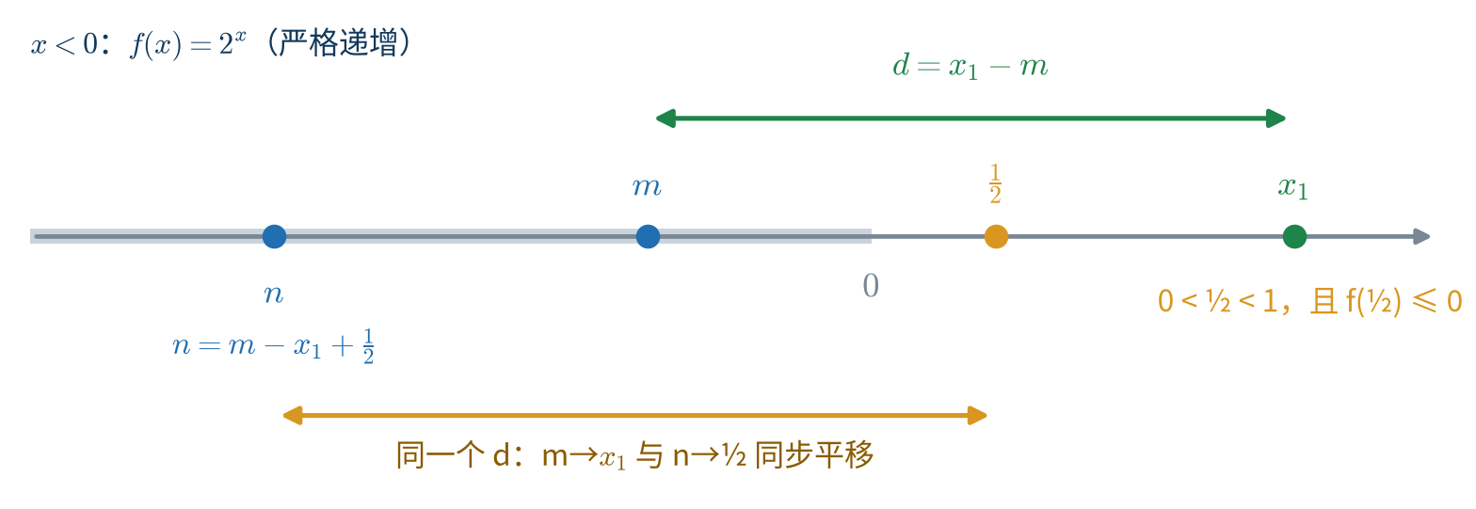
第 (3) 问 (ii) · 第 2 步
再证：(0,+∞) 上 f(x) ≤ 0 —— 全题的“神来之笔”
反设 存在 x₁ > 0 使 f(x₁) > 0；
“同一个 d” 的平移示意
（0 < x₁ < 1 的情形已由第 1 步排除，故只需讨论 x₁ ≥ 1）
①
取 m < 0 使 2^{m} < f(x₁)
由 ①（f(m) ≤ f(x₁)）得 D(x₁) ⊆ D(m)
②
x₁ − m ∈ D(m)
因为 f(m + (x₁ − m)) = f(x₁) > f(m)
③
取 n = m − x₁ + ½
x₁ ≥ 1 > ½ ⟹ n < m ⟹ f(n) = 2^{n} < 2^{m} = f(m)，再由 ① 得 D(m) ⊆ D(n)
④
故 x₁ − m ∈ D(m) ⊆ D(n)
代入得 f(n + x₁ − m) > f(n) = 2^{n} > 0
d = x₁ − m 同时把 m 送到 x₁、把 n 送到 ½：一次平移，两处落点。
选 n 的方法并不神秘：先定 m，再要求 m + d ∈ (0,1)。
⑤
而 n + x₁ − m = ½ ∈ (0,1)
与第 1 步的 f(½) ≤ 0 矛盾！
一句话：把 x₁ 处的“正值”沿同一个 d 平移，让它落在 ½ 处 —— 正好掉进条件②控制的 (0,1)。
结论：对一切 x > 0 都有 f(x) ≤ 0。
这一步是全题唯一需要“主动构造”的地方：条件①只能搬动函数值，不能改变函数值，所以必须借助 x < 0 上已知的 2^{x} 作为“跳板”。
2026 · 新课标全国Ⅰ卷 · 数学第 19 题（压轴题）解析
14 / 19

Slide 15
第 (3) 问 (ii) · 第 3 步
收口：由“非正”读出单调递增
先算出 u < 0 时的 D(u)
再用一次条件①（关键）
此时 f(u) = 2^{u} ∈ (0,1)，逐段检查增量 d：
▪ d ≤ 0：u+d ≤ u ⇒ 2^{u+d} ≤ 2^{u} ×
▪ 0 < d < −u：2^{u+d} > 2^{u} ✓
▪ d = −u：f(0) ≥ 1 > 2^{u} ✓
▪ d > −u：u+d > 0 ⇒ f(u+d) ≤ 0 < 2^{u} ×
⇒ D(u) = (0, −u]
对任意 v > 0 与任意 u < 0：
f(v) ≤ 0 < 2^{u} = f(u)
由 ①（x₁ = v, x₂ = u）：D(u) ⊆ D(v)
⇒ (0, −u] ⊆ D(v)
令 u → −∞（即 −u → +∞），得
(0, +∞) ⊆ D(v) 对一切 v > 0 成立
收口：把“集合包含”翻译回“函数值”
任取 0 < x₁ < x₂，则 d = x₂ − x₁ > 0，由上一步 (0, +∞) ⊆ D(x₁) 得 d ∈ D(x₁)，
即 f(x₁ + d) = f(x₂) > f(x₁)。
所以 f(x) 在区间 (0, +∞) 上单调递增。 （证毕）
结构回顾：第 1 步得到 (0,1) 的“雷区” → 第 2 步把整个 (0,+∞) 压成非正 → 第 3 步让 D(u) = (0,−u] 与条件①合流，直接把“非正”升级为“严格递增”。
2026 · 新课标全国Ⅰ卷 · 数学第 19 题（压轴题）解析
15 / 19

Slide 16
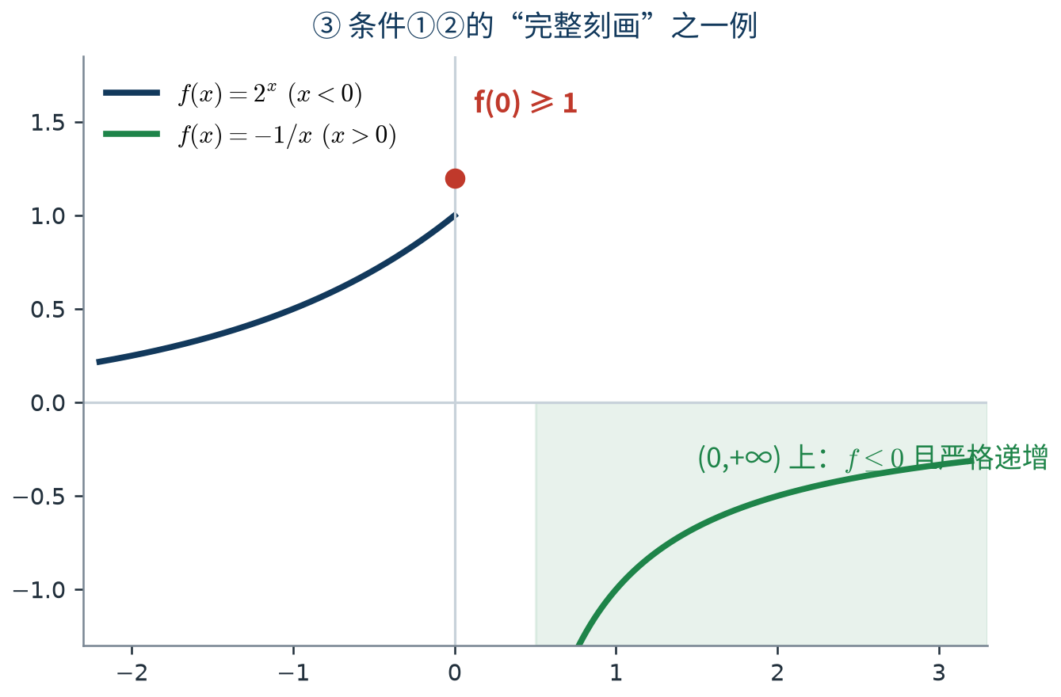
结论升华
条件①②的“完整刻画”（充要条件）
定理 在题设（f 定义域为 R，且 x < 0 时 f(x) = 2^{x}）之下，下面两条等价：
（A）f 满足条件 ① 与 ②；
（B）f(0) ≥ 1，且 f(x) ≤ 0 在 (0, +∞) 上恒成立、并在此区间上严格递增。
必要性（A ⇒ B）
充分性（B ⇒ A）
▪ f(0) ≥ 1 就是第 (3)(i) 问；
▪ f ≤ 0 on (0,+∞) 由第 1、2 步给出；
▪ 严格递增就是第 (3)(ii)。
▪ 把三段 D(x₀) 的表达式代回条件①，按 u、v 的符号逐类验证即可（见第 9 页表达式）；
▪ 条件② 由 f(x) ≤ 0 < 1 ≤ f(0) 立即成立。
例子与反例（数值实验佐证）
▪ 正例：f(x) = 2^{x} (x<0)，f(0) = 1，f(x) = −1/x (x>0) 满足 ①②；在 201×201 网格上找不到反例。
▪ 反例：f(x) = 1 − x (x ≥ 0) 不满足 ①；数值上给出的反例是 (u, v, d) = (−3, 0.8, −3)。
▪ 直观：① 既要求 (0,+∞) 上没有正值，也要求那里不能“平”不能“降”。
2026 · 新课标全国Ⅰ卷 · 数学第 19 题（压轴题）解析
16 / 19

Slide 17
数值校验
用数值实验给结论“上保险”
实验 1
第 (1) 问
解析解 (0, 3/2) 与 1e−5 步长扫描 (0.00001, 1.49999) 完全一致；端点 d = 1 在内、d = 3/2 不在内 ✓
实验 2
第 (2) 问
三段 D(x₀) 表达式在 2401 个格点上零不符；321×2401 网格上“f(x₁) ≤ f(x₂) 且 x₁x₂ ≠ 0”的包含关系零违例；去掉 x₁x₂ ≠ 0 立刻出现反例（x₁ = 1, x₂ = 0, d = −0.995）✓
实验 3
条件①的筛选力
f = 1−x、f = 2^{x}−1、f = −x 三种候选都被 ① 抓到反例；只有 f = −1/x 通过 ✓
实验 4a
充分性（B ⇒ A）
允许族随机取样 300 个（f(0)≥1，(0,+∞) 上递增且非正）→ 全部通过 ①② ✓
实验 4b
必要性（A ⇒ B）
定向扰动 300×3 个 → 全部被 ① 抓住（正值凸起、下降段由网格抓；f(0)<1 的 300 个由反证构造抓出）✓
实验 4c
条件的强度
3000 个随机分段线性函数中，同时通过 ①② 的有 0 个 —— 条件②+① 非常“紧”
说明：数值实验只对结论作“佐证”，不能代替第二至五页的严格证明；所有网格取样步长与样本量均记录在实验设置中。
2026 · 新课标全国Ⅰ卷 · 数学第 19 题（压轴题）解析
17 / 19

Slide 18
方法提炼
可迁移的四条经验 + 易错清单
四条可迁移的经验
易错清单
1. 新定义先“翻译”。把 D(x₀) 读成“让 f 变大的增量集合”，再用 y = x₀ + d 换元，就有 y − x₀ ∈ D(x₀) ⇔ f(y) > f(x₀)。
2. 条件①只有一个套路。f(u) ≤ f(v) 且 f(t) > f(v) ⇒ f(u + t − v) > f(u)；本质是“把高点平移过去仍是高点”。
3. 要证单调，就证“增量属于 D”。x₂ − x₁ ∈ D(x₁) ⇔ f(x₂) > f(x₁)，把函数问题变成集合问题。
4. 抽象函数要“落到已知区域”。全题唯一已知的解析式是 x < 0 时的 2^{x}，所以所有构造（−x₁、a − x₁、m、n = m − x₁ + ½）都指向负半轴或 (0,1)。
① 把“分段递增”当成“整体递增”。奇函数延拓后 f(−½) = 0.71 > f(0) = 0，必须分类讨论。
② 丢掉 x₁x₂ ≠ 0。x₂ = 0 时前提成立而结论失败（D(0) = (−∞,0) 不含 (−x₁,0)）。
③ 只考虑 d > 0。d < 0 同样可以属于 D(x₀)：第 (1) 问的 (0,1)、第 (2) 问的 (−∞,−x₀] 都来自 d < 0。
④ 反证中的取值“越界”。p 必须取在 (−1,0) 内（保证 −p ∈ (0,1)）；m 必须满足 2^{m} < f(x₁)。
⑤ 忽略端点开闭。D(−1) = (0, 3/2)：d = 1 取得到，d = 3/2 取不到。
2026 · 新课标全国Ⅰ卷 · 数学第 19 题（压轴题）解析
18 / 19

Slide 19
一题三问，层层加码
翻译定义 → 计算集合 → 分类讨论 → 反证取值 → 构造平移 → 归纳刻画
第 (1) 问
D(−1) = (0, 3/2)
分段函数：翻译定义 + 解两个不等式，端点开闭需逐一核对
第 (2) 问
D(x₂) ⊆ D(x₁)
三段 D(x₀)（x₀<0 / x₀=0 / x₀>0）+ 按符号分类讨论
第 (3) 问 (i)
f(0) ≥ 1
反证 + 只用一次条件①：把 −p 送进 (0,1) 与条件②相撞
第 (3) 问 (ii)
f 在 (0,+∞) 严格递增
先证 (0,1) 上 f ≤ 0，再证 (0,+∞) 上 f ≤ 0，最后由 (0,+∞) ⊆ D(v) 收口
完整刻画：f 满足 ①② ⇔ f(0) ≥ 1，且 f 在 (0, +∞) 上取值非正、严格递增。
压轴题考的不是“见过”，而是现场把新定义翻译成旧知识的能力。

